Slide 1
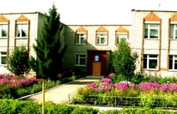
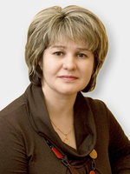
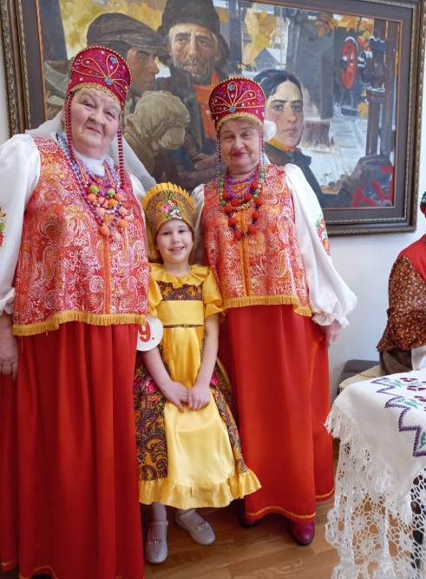
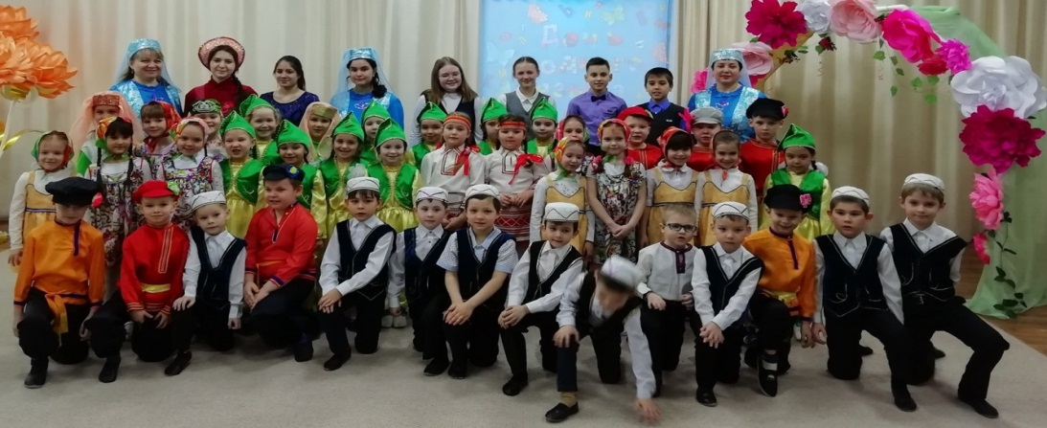
Информационное издание
МБДОУ №5 город Лениногорск РТ
Выпуск №13 2021г.
сентябрь-октябрь
«НАДЕЖДА»
Уважаемые родители!
В рамках инновационного проекта у детского сада №5 появилась возможность создавать свою газету. Теперь вы сможете получать интересную и разнообразную информацию о жизни нашего детского сада.
С уважением заведующий МБДОУ №5
Хузиатуллина Гульнара Инзировна.
МБДОУ № 5 г. Лениногорска получит грант в размере 500 000 рублей
В рамках Года родных языков и народного единства был объявлен конкурс на получение гранта «Поддержка муниципальных образовательных организаций дошкольного и общего образования в реализации проектов, направленных на сохранение и развития языков, традиций, культур народов, проживающих на территории Республики Татарстан. По результатам конкурса 100 дошкольных учреждений и 100 школ в Татарстане стали обладателями гранта. Среди них и наш детский сад! Конечно этот успех – результат большой и последовательной работы педагогического коллектива.
Наш детский сад многонациональный. Поэтому национальному воспитанию уделяется особое внимание. Грант - это огромная поддержка для ведения результативной работы в этом направлении.
На конкурс наш детский сад представили проект «Словно радуги цвета мы едины навсегда!» На современном этапе развития общества возникла необходимость формирования культуры толерантности у подрастающего поколения, начиная уже с дошкольного детства. Цель проекта - создание условий для изучения родного языка, формирования представлений о культуре своего народа и народов, проживающих рядом.
В проекте, кроме воспитанников, их семей и педагогов, приглашены к участию студенты педагогического колледжа, педагоги и учащиеся СОШ № 4, а также национально-культурные творческие объединения Лениногорского муниципального района.
В рамках проекта объявлены конкурсы совместного творчества «Моя кукла в национальном костюме» и смотр-конкурс «Мини музей национального быта». Это огромное пространство для творческого самовыражения детей, педагогов и родителей. Проект подразумевает также совместную деятельность с семьями воспитанников по всем запланированным мероприятиям, которые будут способствовать эффективной подготовке и организации итогового мероприятия по проекту – фестиваля народных культур. Продуктом проекта станет богатая костюмерная с национальными костюмами народов Поволжья, мини музеи национального быта в каждой группе,
будет значительно пополнена развивающая предметно-пространственная
среда по данному направлению.
Мы очень рады, что выиграли грант республиканского уровня и
уверены, что реализация проекта будет успешной.
Старший воспитатель Эскина Л.Ф.

Slide 2
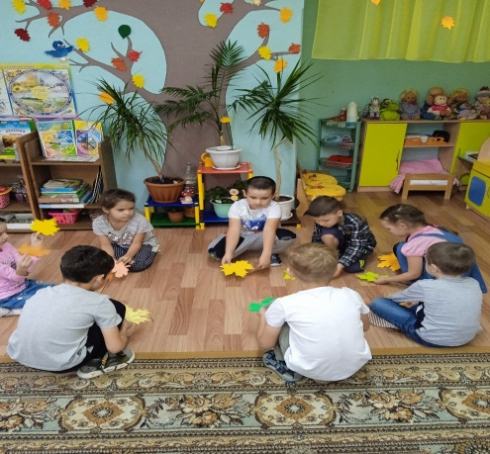
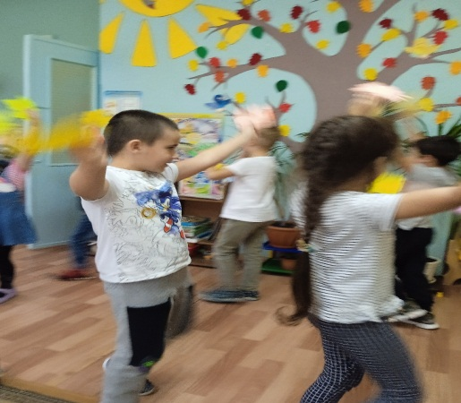
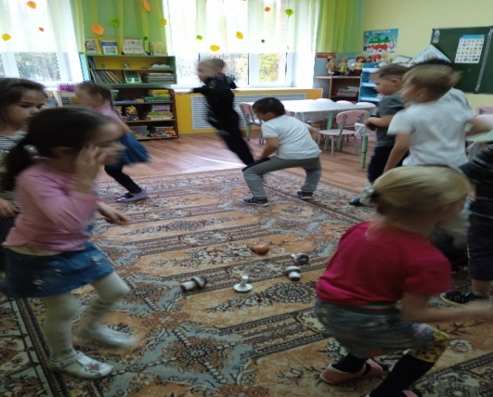
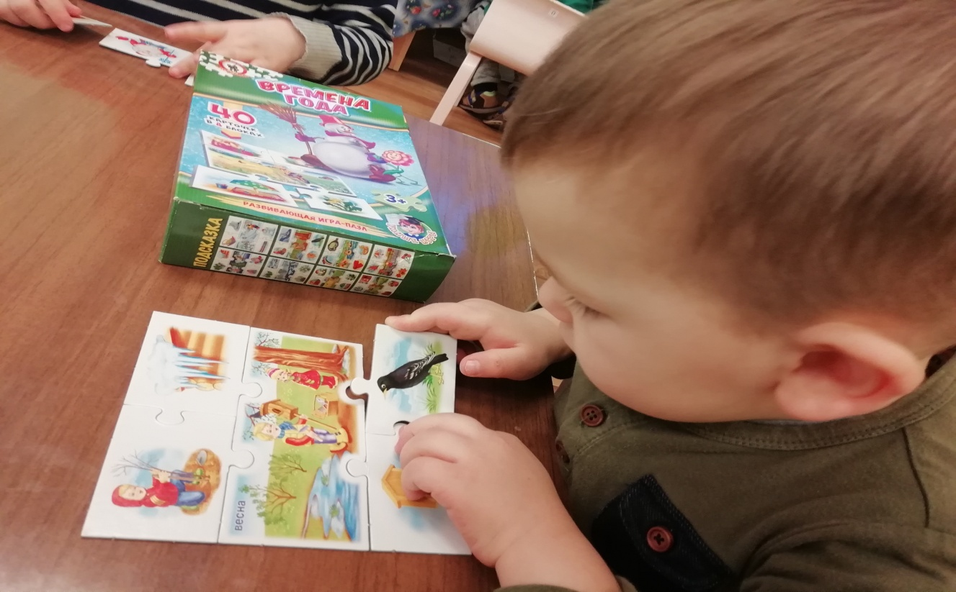
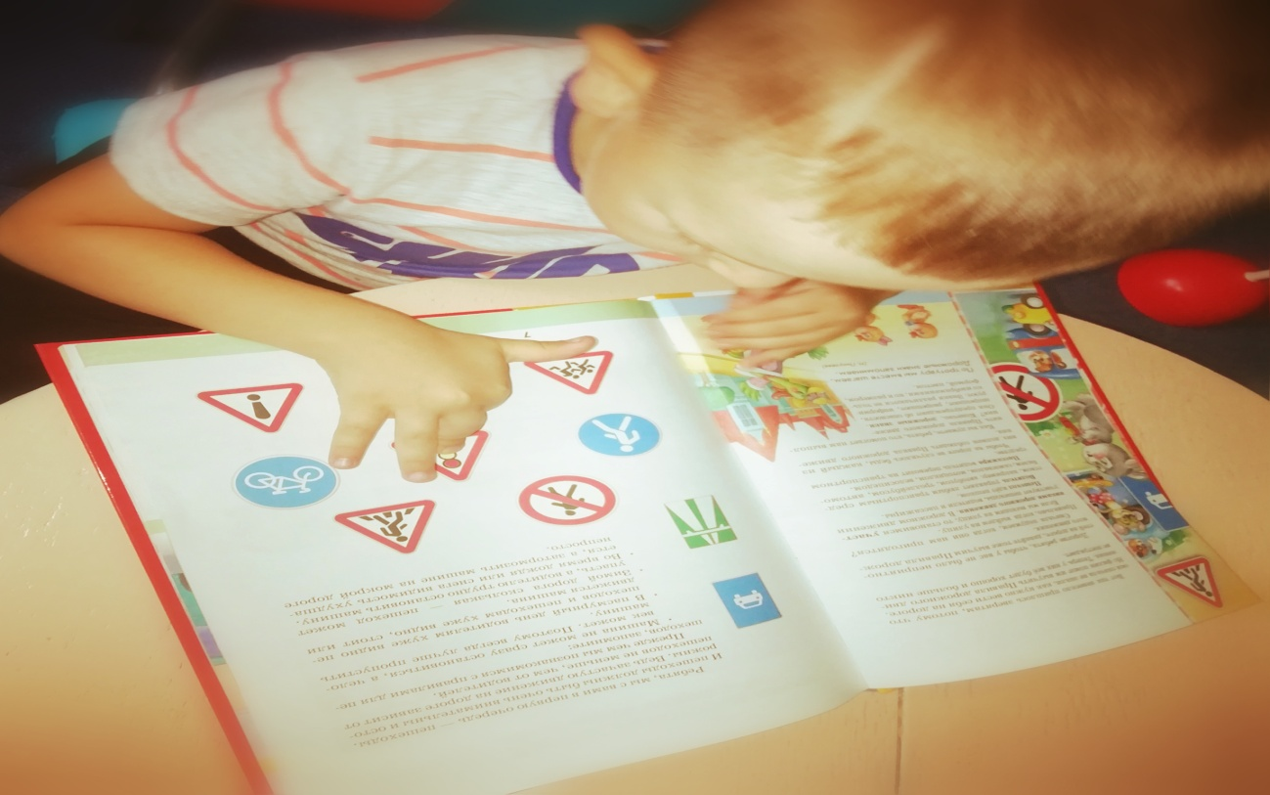
В новом учебном году дети подготовительной группы № 2 стали активно осваивать логоритмику. Логоритмика представляет собой комплекс логоритмических игр и упражнений, которые проводятся в сочетании с ритмической основой: музыкой, движением, стихотворным сопровождением (счёт). Это двигательные упражнения, которые направлены на развитие речевого дыхания, артикуляции и укрепление мышечного тонуса.
Задачи логоритмики: 1. оздоровительные-(укрепление костно-мышечного аппарата, развитие дыхания, моторики); 2. образовательные-(формирование двигательных навыков и умений, пространственных представлений); 3. воспитательные-(воспитание и развитие чувства ритма, способности воспринимать музыкальную образность).
С помощью логоритмики можно в доступной и интересной для дошкольников форме развить у детей общие речевые навыки, такие как дыхание, темп и ритм речи, ее выразительность и т. д.
Логоритмическое упражнение «Осенние листики» Логоритмическая игра
«Животные собирают грибы»
Логоритмика – развиваем речь движением.
Воспитатель подготовительной группы № 2 Гайнутдинова А.Р.
Практическое применение инновационных технологий в работе
по развитию речи детей дошкольного возраста.
Возникают вопросы: «Почему современные дети отстают в своем речевом развитии, говорят все хуже и меньше? Почему происходят негативные изменения в нравственном и социально-личностном развитии дошкольников? Каковы причины перечисленных явлений?» Доказано, что полноценное речевое развитие ребенка осуществляется только в живом, непосредственном общении со взрослым, в которое он включен всеми своими мыслями и чувствами. Для речевого развития дошкольников возможно использование различных типов проектов по их содержанию и детской деятельности: практико-ориентированные, творческо-игровые, ,исследовательские, продуктивно-творческие.
Технологии критического мышления, синквейн, шесть шляп мышления», технология «Скрайбинг» и т.д.
Воспитатель подготовительной группы №3 Гук Ю.П.

Slide 3
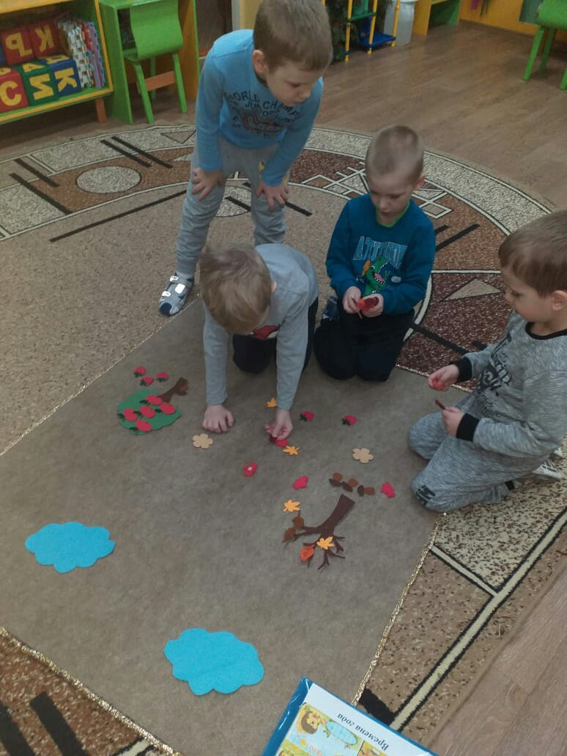
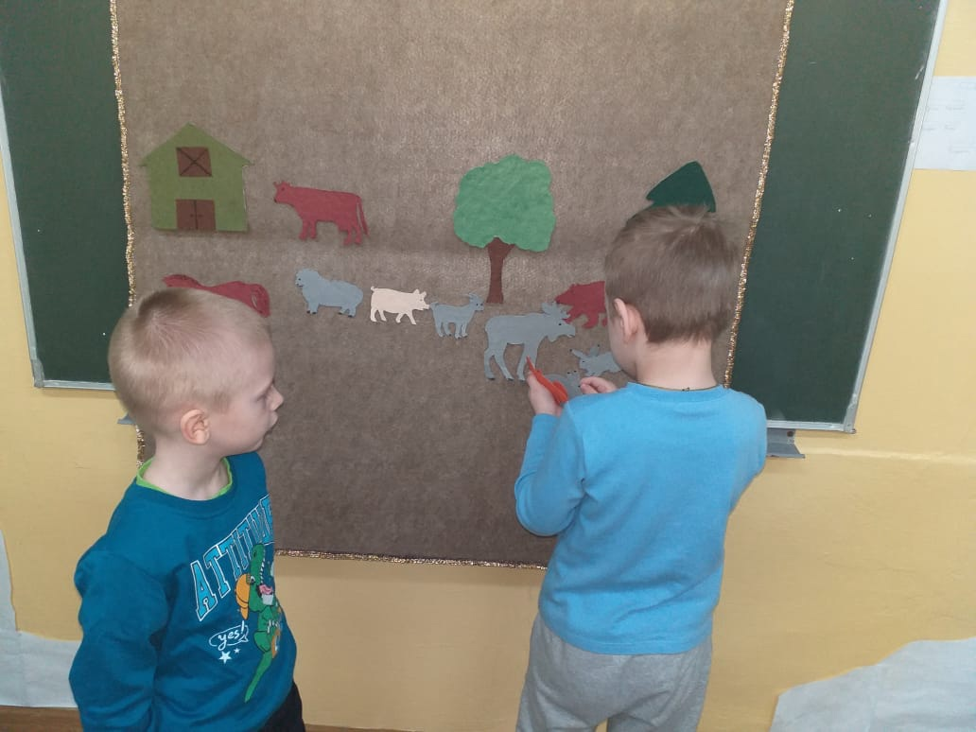
«РЕКОМЕНДАЦИИ ЛОГОПЕДА РОДИТЕЛЯМ»
Речь ребенка развивается под влиянием речи взрослых и в значительной мере зависит от достаточной речевой практики, нормального социального и речевого окружения, от воспитания и обучения, которые начинаются с первых дней его жизни.
Нужен ли ребенку логопед?
Развитие речи у ребенка — сложный процесс. Многие проблемы легко решить, если обнаружить как можно раньше — в самом юном возрасте. Стоит обратиться за консультацией или помощью к логопеду, если вы заметили, что малыш: не выговаривает определенные звуки; плохо различает звуки; заикается; поздно начинает говорить; речь непонятна и бессвязна.
Специалист осмотрит малыша, проведет ряд исследований, выяснит степень сложности проблемы и назначит соответствующую коррекцию речевого расстройства. Помните, что хорошо развитая речь играет огромную роль в социализации малыша, в общении со сверстниками и людьми постарше. Дети, у которых есть явные речевые нарушения, в основном замкнуты и стеснительны. Но кроме этого они испытывают неудобства при общении и, зачастую, закомплексованы. На индивидуальных занятиях учитель-логопед обязательно работает с ребенком в индивидуальной тетради. В тетради он выполняет рисунки, которые способствуют лучшему и более быстрому запоминанию маленьких стихов, рассказов направленных на отработку поставленных звуков. И там же, в тетради, учитель-логопед вклеивает задания, которые строятся на материале лексической темы детского сада, которые ребенок может выполнить дома с родителями, и записывает рекомендации, выполнение которых, способствует наилучшему закреплению изученного на логопедических занятиях материала, что даёт возможность свободно использовать полученные знания, умения и навыки во всех сферах жизнедеятельности ребёнка.
Учитель-логопед Латфуллина В.Г.
Игры в логопедической работе.
Любой из нас пришёл на свет на этот
Творить добро, надеяться, любить,
Смеяться, плакать, но при всём при этом
Должны мы научиться ГОВОРИТЬ.
Речь является основным способом общения. Ребенок постепенно овладевает речью, развиваясь в социальной по своей природе и многоплановой по своему характеру совместной деятельности со взрослыми и сверстниками. Дети с нарушениями развития речи обычно отстают в своих речевых возможностях от потребностей ведущей деятельности и, тем самым, от собственных потребностей, которые недостаточно стимулируют развитие речи. Логопедическое воздействие в этом плане располагает положительными возможностями перевода ведущей игровой деятельности на уровень учебно-игровой деятельности: учебной по цели и игровой по характеру.
В речи детей логопедической группы преобладают простые предложения. Отмечаются затруднения, а зачастую и полное неумение усложнять предложения новыми конструкциями: использовать сочиненные и подчиненные предложения. В процессе восприятия большую роль играет воображение ребенка, которое позволяет четко представить ситуацию, за словом, фразой увидеть живую речь, вызывающую определенное отношение к предмету, соответствующие эмоции. Поэтому особое внимание мы уделяем разнообразию форм, игровым элементам, эмоциональной насыщенности занятий, активизирующим мыслительную деятельность.
Учитывая особенности внимания, мышления и восприятия
детей с ОНР, а так же свойственные им речевые
трудности на занятиях необходимо максимальное
Использование различных видов наглядности. Сюда
относятся: предметы и объекты, игрушки, предметные
и сюжетные картины, серии сюжетных картин,
фотографии, иллюстрации, рисунки пр. так как наглядность
является фактором облегчающим и направляющим процесс
становления связной речи дошкольника.
Воспитатель логопедической группы Трошкина Р.Р.

Slide 4
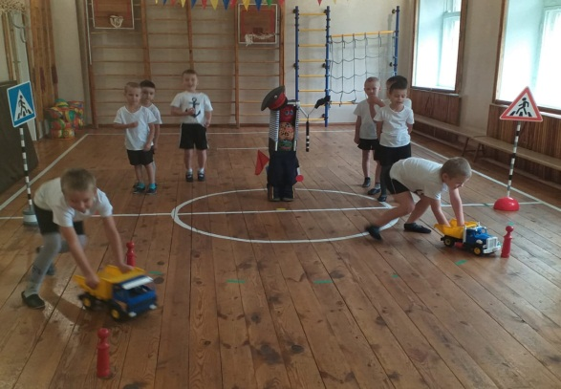
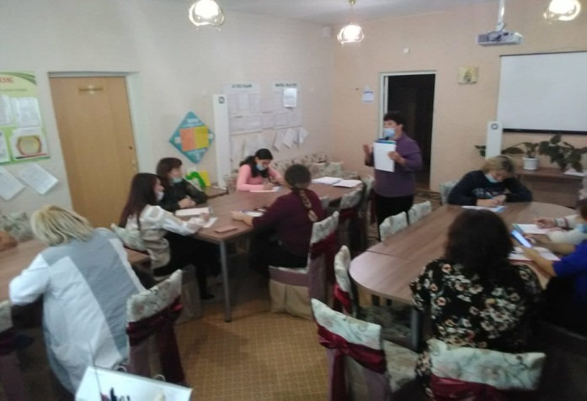
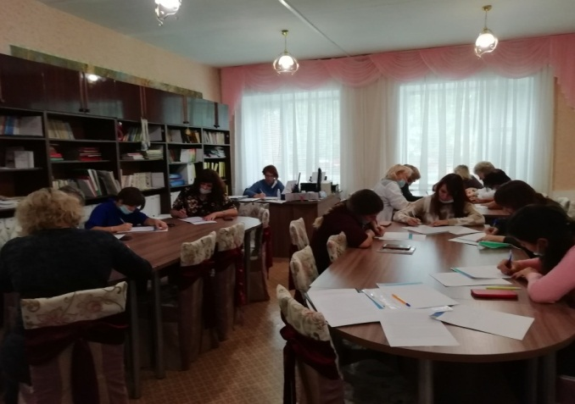
Неделе безопасности по правилам дорожного движения.
Основной целью проведения недели безопасности является формирование навыков безопасного поведения на дорогах, адаптации детей к транспортной среде. В нашем детском саду прошла неделя безопасности по правилам дорожного движения. Важно отметить, что в этом процессе задействованы не только педагоги и дети, но и родители воспитанников.
Специально были организованы игровые познавательные занятия, проводились беседы, рассматривание иллюстраций, альбомов, рисунков с изображением
улиц, чтение художественной литературы, заучивание пословиц,
поговорок; отгадывание загадок. В течение этого времени с детьми
проведены тематические беседы о правилах дорожного
движения: «Правила поведения на дороге», «Безопасность на
улице», «Дорожные знаки», «Виды транспорта» и др.
Для родителей по тематике безопасного дорожного движения
были вывешены консультации. На итоговом мероприятии, дети
показали свои знания и умения по правилам дорожного движения. Таким образом, неделя безопасности по правилам дорожного движения в детском саду прошла интересно, познавательно и оставила массу впечатлений у детей.
Внештатный инспектор ГИБДД Абдуллина Г.И.
Всемирная образовательная акция «Татарча диктант»
10-12 сентября 2021 года прошла Всемирная образовательная акция «Татарча диктант». Такое мероприятие не могла обойти стороной и наш детский сад. В шестой раз всем желающим выпала возможность проверить знания по татарскому языку, ознакомиться с культурой и традициями Татарстана. Акция была направлена на повышение грамотного правописания, владения литературным языком, самопроверку орфографических и грамматических правил.
В акции приняли участие педагоги и сотрудники детского сада , добились хороших результатов.
Участники писали диктант по отрывкам произведений народного писателя Татарской АССР Гумера Баширова.
Не все татароговорящее население, к сожалению, владеет чистым литературным языком. Многие окончили русскоязычные школы. «Татарча диктант» – основа для зарождения интереса к изучению родного языка. В диктуемом тексте встречается много нового – такого, что побуждает совершенствовать свои знания и навыки.
Организаторами акции «Татарча диктант» выступают Всемирный форум татарской молодежи, Исполком Всемирного конгресса татар, КФУ, Институт филологии и межкультурной коммуникации, телерадиокомпания «Новый Век», Минмолодежи РТ.
Диктант по татарскому языку будут проверять филологи, профессора и доктора филологических наук Института филологии и межкультурных коммуникаций КФУ. Результаты диктанта будут опубликованы на официальном сайте diktant.tatar не позднее 30 дней после проведения акции.
Воспитатель по обучению татарскому языку Низамова Т.Х.

Slide 5
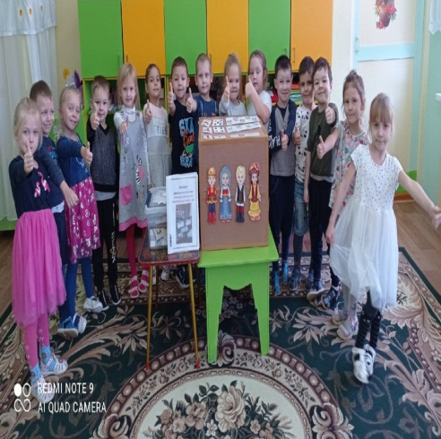
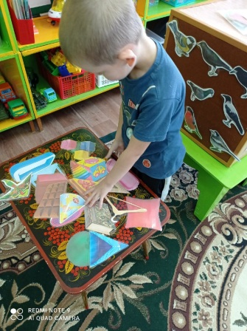
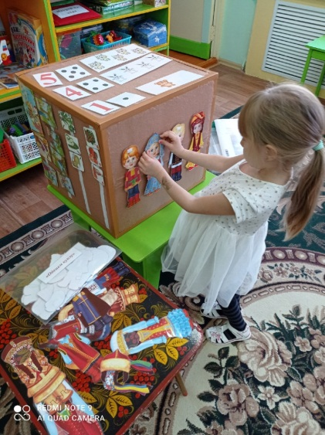
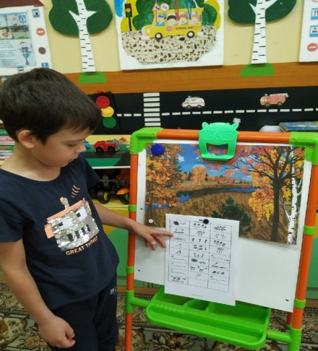
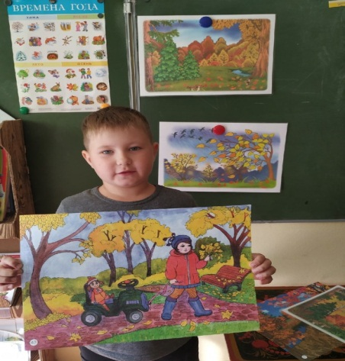
«Многофункциональный трансформирующий куб»
«Игра – огромное окно, через которое в духовный мир ребенка вливается живительный поток представлений, понятий об окружающем мире. Игра – это искра, зажигающая огонек пытливости и любознательности». (В.А. Сухомлинский) Для ребёнка дошкольного возраста игра является ведущей деятельностью, в которой проходит его психическое развитие, формируется личность в целом. Итак, в старшей группе №1 дети играли в разнообразные развивающие игры, используя игровое пособие «Многофункциональный трансформирующий куб». Основной принцип которых – совмещение игры и обучения. В процессе занятий стимулируется умственная активность ребенка, происходит плавный переход от игр - забав к играм - задачам, постепенно
усложняются условия игры. Пособие представляет собой большой куб, у которого каждая сторона игровая и позволяет в соответствии с алгоритмом действий классифицировать предметы. Выделять, что сначала, что потом; находить по геометрическому образцу предметы заданной формы; посчитать; одеть кукол по профессиям, национальностям и т.д. Таким образом каждая сторона куба задает общую задачу, но ребенок самостоятельно выбирает как будет ее реализовывать. Играя с этим пособием, дети развивают и совершенствуют речевые навыки, познавательные способности, мыслительные операции. Также развивают мелкую моторику и творческие способности.
У детей есть свои любимые игры в этом пособии. Детям очень нравятся подбирать предметы определенной геометрической фигуры и игра «Что сначала, что потом». Все дети любят наряжать кукол. И мы тоже в это пособие включили игру «Оденем куклу». А так как у нас год родных языков. И мы благодаря нашему пособию научили детей узнавать национальные костюмы народов Поволжья.
Будущие успехи ребенка закладываются еще в раннем детстве. Помочь ему – это и ответственно и радостно!
Воспитатель старшей группы №1 Фадеева С.В.
«По следам осени».
В рамках подготовки к родительскому собранию с детьми подготовительной группы №2 было проведено занятие по развитию речи «По следам осени», фрагменты которого были представлены в родительском чате - ватсап. В процессе ОД были подобраны наглядные и игровые пособия, которые стимулировали и активизировали деятельность детей, побуждали к мыслительной деятельности (репродукции картин, поделки из природного материала и детские рисунки, пособия к играм, схемы); использовалась музыка, которая усиливала эмоциональное восприятие детей, способствовала раскрепощению детей
в процессе релаксационной паузы.
Для реализации каждой задачи были подобраны приемы, помогающие решить в интересной и занимательной форме программные задачи. В процессе занятия воспитанники показали свои лучшие качества: сообразительность, находчивость, смекалку, логическое мышление – все это способствовало эффективности мероприятия, повышению познавательной и мыслительной деятельности.
Воспитатель подг. группы № 2 Куркина Г.Ф.

Slide 6
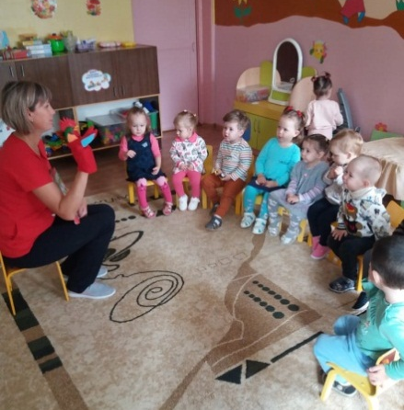
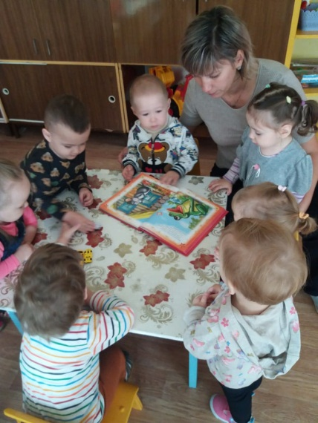
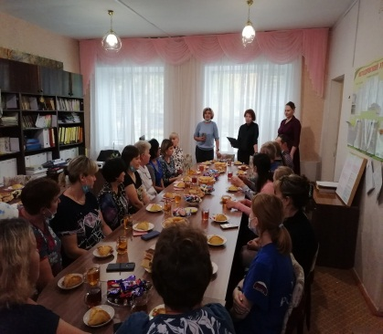
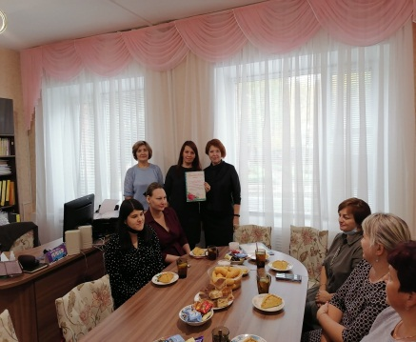
Развитие речи детей раннего возраста посредством художественной литературы.
Трудно представить себе дошкольное детство без книги. Сопровождая человека с самых первых лет его жизни, художественная литература оказывает большое влияние на развитие и обогащение речи ребенка: она воспитывает воображение, дает прекрасные образцы русского литературного языка. Слушая знакомую сказку, стихотворение, ребенок переживает, волнуется вместе с героями. Так он учится понимать литературные произведения и посредством этого формируется как личность. Ценность чтения художественной литературы в том, что с её помощью взрослый легко устанавливает эмоциональный контакт с ребенком. На мой взгляд, огромную роль в формировании развитой речи ребенка играют выразительные средства языка, средства художественной литературы и устного народного творчества.
При выборе содержания художественной литературы, я учитываю индивидуальные особенности детей и их развитие, а также жизненный опыт дошкольников. Известно, что ребенок проявляет интерес к той или иной книге, если она ему интересна. Привлекая детей к чтению художественной литературы, я обращаю внимание на степень знакомства семьи с традиционным устным народным творчеством.
В своей работе по развитию речи малышей использую такой метод, как заучивание стихотворений. Очень важно вместе с малышами рассматривать иллюстрации в книгах, чтобы дать им визуальное представление о прочитанном. Огромную помощь в развитии образной речи у дошкольника, безусловно, могут оказать театрализованные занятия с использованием средств художественной литературы и устного народного творчества. Большой любовью пользуется у детей сказка. В процессе чтения учу эмоционально воспринимать и понимать содержание, элементарно отражать в играх персонажей — курочку, петушка, киску. Учу разыгрывать простейшие сюжеты знакомых произведений. Для этого использую настольный театр, фланелеграф.
Использую художественное слово во всех режимных процессах. Для налаживания эмоционального контакта с детьми в адаптационный период, при умывании и кормлении проговариваю также потешки или поговорки. Читая художественную литературу с детьми, мы не только развиваем их речь, но и приобщаем к прекрасному, воспитываем гуманное отношение ко всему живому, учим видеть прекрасное вокруг нас. И когда при чтении очередных потешек, сказок, прибауток, я вижу лица детей, наполненные восторгом и удивительной радостью, я понимаю, всё не зря, ведь детская радость дорого стоит!!!
Воспитатель 1 младшей группы №2 Валиуллина А.Ш.
С днём дошкольного работника!
Уважаемые сотрудники! Поздравляем вас с вашим профессиональным праздником! Желаем вам бесконечного терпения, ведь именно вы — это первые люди после родителей, с кем дети проводят много времени. Именно вы делаете огромный вклад в воспитание нашего будущего поколения. Спасибо вам за это! Желаем, чтобы то, что вы отдаете детям, возвращалось к вам в троекратном размере. С праздником!
Поздравляем наших любимых, дорогих и уважаемых воспитателей, нянечек и всех тех, кто работает с детками. Спасибо вам за то, что вы дарите малышам свое тепло, заботу и ласку. Спасибо за ваше бесконечное терпение, душевную доброту и тактичную мудрость. Мы желаем, чтобы в ваших домах всегда была такая же теплая и благоприятная обстановка, как в стенах нашего любимого детского сада. Пускай у вас в жизни будет только солнечное настроение, отменное здоровье и нескончаемое благополучие. С праздником!

